Slide 1
Spolek KLÍČE K BUDOUCNOSTI
Autoři: Veronika Srpová
Karolína Panušová
Zina Novotná
Ondřej Zacha

Slide 2
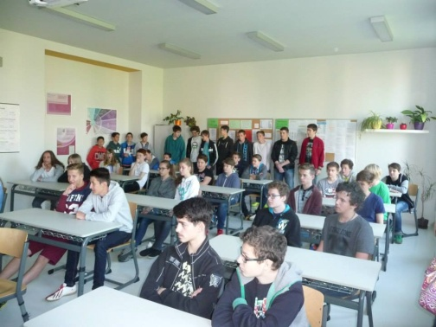
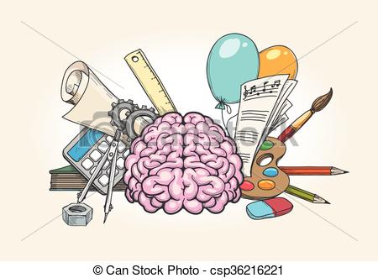
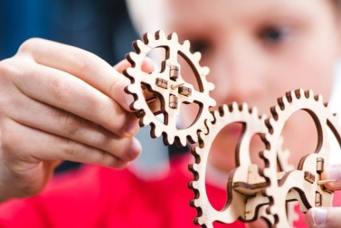
Představíme
Efektivní techniky žákům 2. stupně ZŠ
Upořádáme workshop k osvojení nových forem učení
Vytvoříme brožury efektivního učení
Spolupráce s učiteli

Slide 3
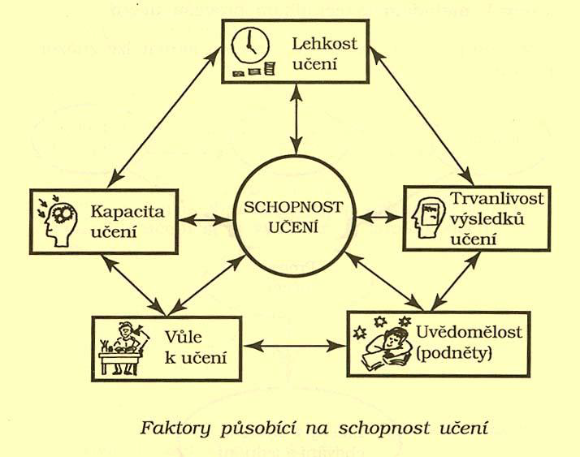

Slide 4
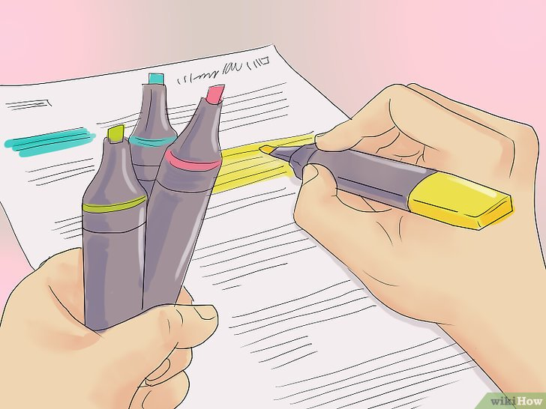
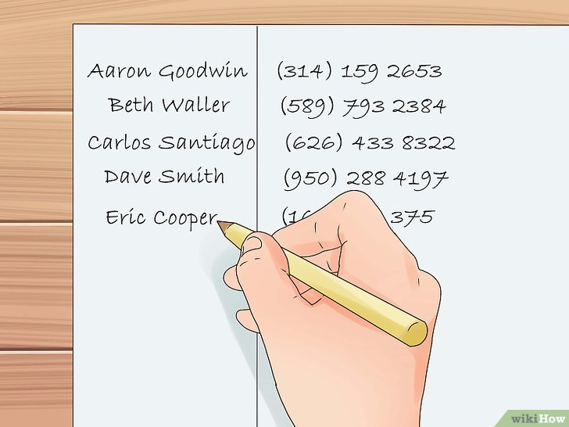
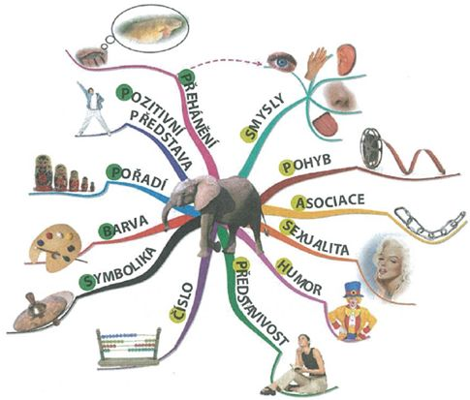
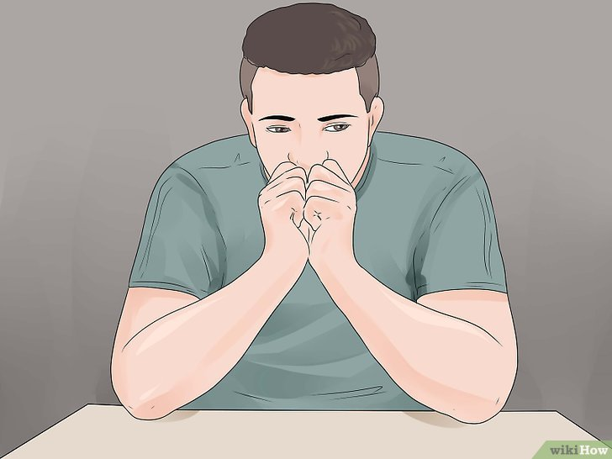
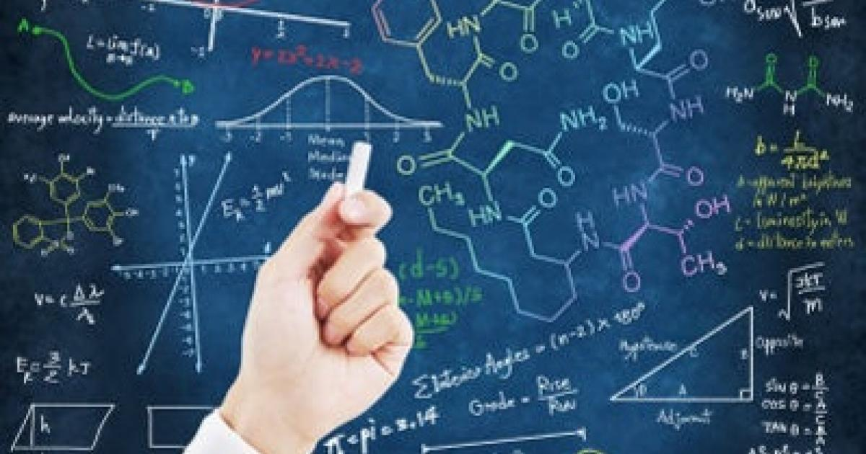
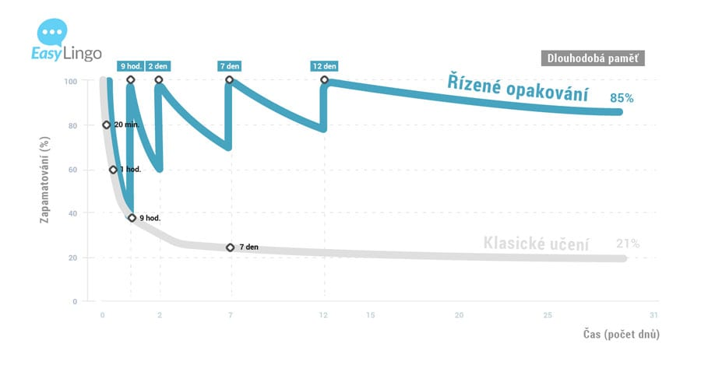
PROČ?
Učení v souladu s tím,
co bylo zjištěno o učení
Využívat co nejvíce možností
Mozek potřebuje zábavu, barvy, smysly…
Správně dávkovat – plánování a zpracování učiva

Slide 5
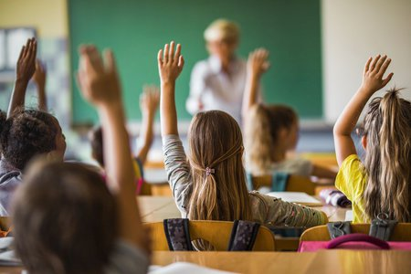
Čeho chceme dosáhnout?
Zvýšení zájmu
Snadnost učení
Lepší šance na další vzdělávání
Úspěšnost

Slide 6
Spolek KLÍČE K BUDOUCNOSTI
DĚKUJEME ZA POZORNOST
Autoři: Veronika Srpová
Karolína Panušová
Zina Novotná
Ondřej Zacha

